Slide 1
UNIT 2 Travelling Around
Section D Reading for Writing & Assessing Your Progress
WWW.PPT818.COM

Slide 2
Ⅰ
Ⅱ
Ⅰ.知识体系图解
sight
statue
tomb
unearth
comment
迫不及待做某事
多于
在现代
对……回答

Slide 3
Ⅰ
Ⅱ

Slide 4
Ⅰ
Ⅱ
Ⅱ.阅读导学
1.根据P30课文内容,判断正(T)误(F)。
(1)Richard is planning to come to China for a visit.( )
(2)Richard doubts the truth of the Terracotta Army’s story.( )
(3)There are over 8,000 statues to guard the tomb.( )
(4)People began to know about the Terracotta Army from 1970.( )
(5)Richard loved history so he planned to visit the Shaanxi History Museum.( )
(6)The Xi’an City Wall is known as a “Chinese treasure house”.( )
(7)Richard is leaving on the day of the October holiday. ( )
(8)Richard will have a good sleep on the train.( )
F
T
T
F
F
F
F
T

Slide 5
Ⅰ
Ⅱ
2.根据电子邮件的内容,填写下面的表格。
8,000
third
the tomb
Emperor
Where
face
forty
History
1974
farmers

Slide 6
重点词汇
重点句式
高分写作
随堂练习
1.sight n.景象;视野;视力
【课文原句】I’ve heard that it is an amazing sight,and I can’t wait to go.我听说这是一个令人惊奇的景象,并且我迫不及待地想去那里。
【词汇精讲】本句中的sight是一个名词,表示“景象;视野;视力”,尤指奇观、壮观。sights表示“名胜”。
What a peaceful and romantic sight!
多么和平和浪漫的景象!
His sense of hearing is poor but his sight is excellent.
他的听力很差,但他的视力特别好。
She went out to see the sights of Shanghai.
她去上海观光了。

Slide 7
重点词汇
重点句式
高分写作
随堂练习
【词汇拓展】

Slide 8
重点词汇
重点句式
高分写作
随堂练习
The little town came into sight as we turned the corner.
我们拐过弯,小城就映入了我们的眼帘。
The baby smiled at the sight of its mother.
这个婴儿一看到妈妈就笑了。
The driver lost sight of the car he was following.
司机看不见他所跟随的那辆轿车了。
He stood there until the train was out of sight.
他站在那里,直到火车驶出了视线。

Slide 9
重点词汇
重点句式
高分写作
随堂练习
scene,scenery,sight,view

Slide 10
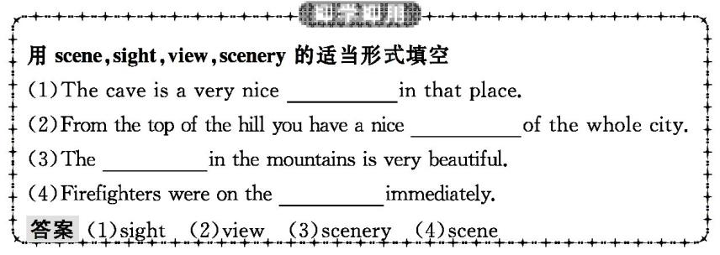
重点词汇
重点句式
高分写作
随堂练习

Slide 11
重点词汇
重点句式
高分写作
随堂练习
2.comment n.议论;评论 vi.& vt.发表意见;评论
【课文原句】Revise your draft according to your partner’s comments.
根据你同伴的评论修改你的草稿。
【词汇精讲】本句中的comment表示“评论”,相当于one’s opinion。
He made no comments on our suggestion.
他对我们的建议没做评论。
—Will you resign,Minister?部长,你是要辞职吗?
—No comment!无可奉告!

Slide 12
重点词汇
重点句式
高分写作
随堂练习
【词汇拓展】
She made helpful comments on my work,which made me very happy.
她对我的工作提出了有益的意见,这使我很高兴。
The reporter commented that the film The Wandering Earth was very moving.
这位记者评论说,电影《流浪地球》很感人。

Slide 13
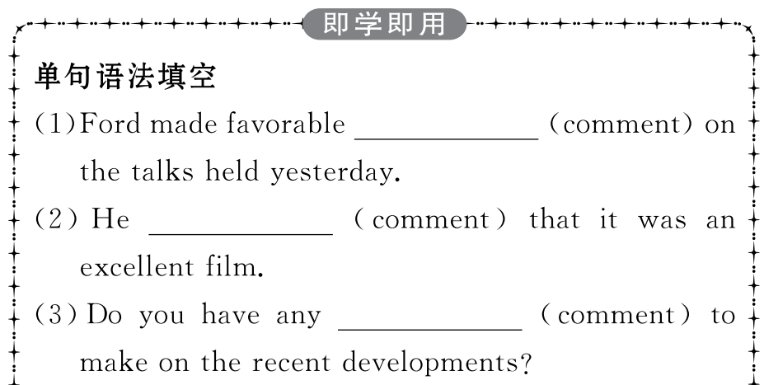
重点词汇
重点句式
高分写作
随堂练习

Slide 14
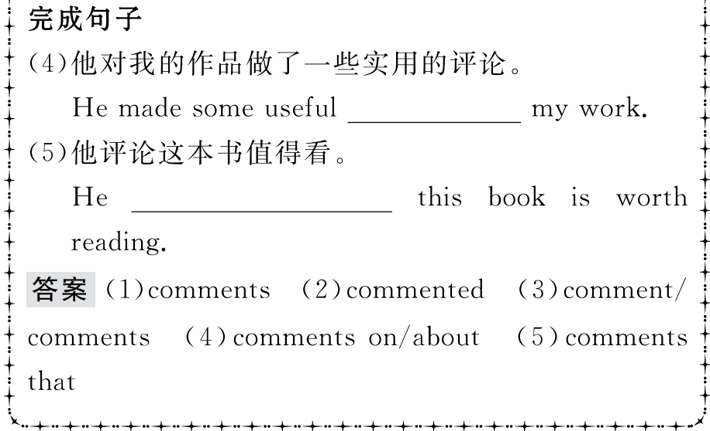
重点词汇
重点句式
高分写作
随堂练习

Slide 15
重点词汇
重点句式
高分写作
随堂练习
1.It’s amazing that there are more than 8,000 statues,and no one in modern times knew about them until the 1970s.
有超过8,000多个雕像,这真让人感到惊奇,并且直到20世纪70年代,现代的人们才知道它们。
【句式剖析】本句中It是形式主语,真正的主语是后面that引导的主语从句。that在从句中只起连接作用,不充当任何句子成分,无实际意义。
Isn’t it strange that he should not have passed the test?他测试没有通过,难道不奇怪吗?
It is very clear that he likes you.
很显然他喜欢你。

Slide 16
重点词汇
重点句式
高分写作
随堂练习
【句式拓展】
(1)It+be+名词(a pity,a shame,a good thing,etc.)+that...
(2)It+be+动词的过去分词(said,reported,guessed,believed,thought,imagined,estimated,recognised,hoped,suggested,etc)+that...
It’s a pity that he didn’t come.
很遗憾他没来。
It is not yet decided who will do that job.
还没决定谁做那项工作。

Slide 17
重点词汇
重点句式
高分写作
随堂练习

Slide 18
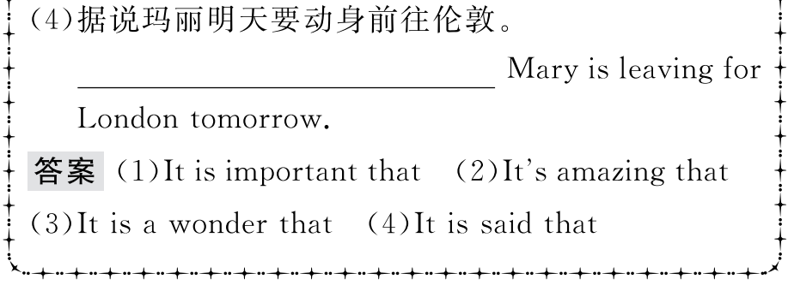
重点词汇
重点句式
高分写作
随堂练习

Slide 19
重点词汇
重点句式
高分写作
随堂练习
2.Each statue has a different face,leading researchers to believe that each one is a copy of a real soldier.
每个雕像都有一张不同的面孔,这使得研究人员们相信每一个雕像都是一个真正士兵的复制品。
【句式剖析】本句中leading researchers to believe that each one is a copy of a real soldier是动词-ing形式做结果状语。动词-ing形式用作结果状语,通常表示一种自然的结果,即属预料之中的事。
He died,leaving his wife with five children.
他死了,留下他妻子和五个孩子。
The child fell,striking his head against the door and cutting it.
那孩子跌倒了,头碰在门上磕破了。

Slide 20
重点词汇
重点句式
高分写作
随堂练习
【句式拓展】

Slide 21
重点词汇
重点句式
高分写作
随堂练习
Being given a chance,she immediately jumped at it.
给了她这个机会,她立刻抓住。
Being well taken care of,she recovered quickly.
她受到很好的照顾,身体恢复得很快。
My flight was delayed,so I killed time reading a book.
我那趟班机误点了,我只好看书消磨时间。
He was lying on the sofa watching TV.
他躺在沙发上看电视。

Slide 22
重点词汇
重点句式
高分写作
随堂练习
动词-ing形式与不定式做结果状语
The jet crashed soon after takeoff,killing all the passengers and crew.
那架喷气式飞机起飞后不久就坠毁了,所有乘客和机组人员无一生还。
He lifted a rock only to drop it on his own feet.
他搬起石头砸了自己的脚。

Slide 23
重点词汇
重点句式
高分写作
随堂练习

Slide 24
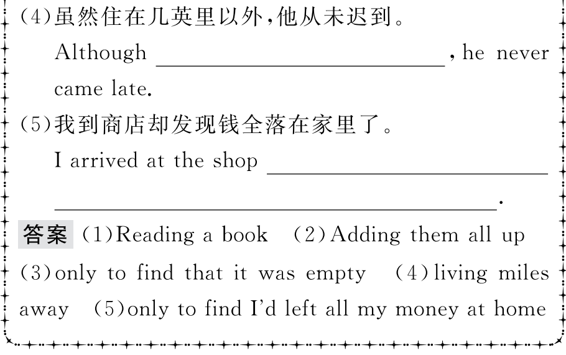
重点词汇
重点句式
高分写作
随堂练习

Slide 25
重点词汇
重点句式
高分写作
随堂练习
3.The statues fill only one part of the emperor’s huge tomb,which still has not been completely unearthed.
这些雕像只填充了皇帝的巨大坟墓的一部分,这个坟墓还没有彻底被挖掘。
【句式剖析】本句中which引导非限制性定语从句,修饰前面的先行词tomb。关系代词which只用于指事或物,不用于指人,它在定语从句中主要用作主语或宾语。
She and her family bicycle to work,which helps them keep fit.
她和她的家人骑自行车去上班,这有助于他们保持健康。
He has made great progress,which made us happy.
他取得了很大的进步,这使我们大家都很高兴。

Slide 26
重点词汇
重点句式
高分写作
随堂练习
【句式拓展】

Slide 27
重点词汇
重点句式
高分写作
随堂练习
He drives a new car,which was bought last week.
他开一辆新车,这车是上周买的。
The tree under which we used to take a rest has been cut down.
我们过去常在下面休息的那棵树已被砍掉了。

Slide 28
重点词汇
重点句式
高分写作
随堂练习

Slide 29
重点词汇
重点句式
高分写作
随堂练习

Slide 30
重点词汇
重点句式
高分写作
随堂练习
4.However,no one in modern times knew about the tomb or the terracotta statues until 1974,when some farmers discovered the tomb while they were digging a well!
然而,没有一个现代人知道关于这个坟墓和兵马俑雕像的情况,直到1974年,一群农民正在挖井的时候发现了这个坟墓。
【句式剖析】这是一个复合句。when引导非限制性定语从句,修饰前面的先行词1974。when在定语从句中做时间状语。在从句中又包含了一个while引导的时间状语从句,强调从句的动作与主句的动作同时发生。
We’ll put off the picnic until next week,when the weather may be better.
我们将把野餐推迟到下星期,那时天气可能会好一点。

Slide 31
重点词汇
重点句式
高分写作
随堂练习
【句式拓展】
(1)when引导定语从句时,先行词一般是表时间的名词,when在从句中做时间状语。
(2)when有时可以用“介词+which”更换。
(3)表时间的名词后面不一定只能使用when引导定语从句。如果从句中缺少主语或宾语,则不能使用when,要用which/that。
July and August are the months when the weather is hot.七八月是天气很热的月份。
I’ll never forget the day when (on which) I first met you.我永远不会忘记第一次见你的那天。
Don’t forget the time (that/which) I’ve told you.
不要忘记我告诉你的时间。

Slide 32
重点词汇
重点句式
高分写作
随堂练习

Slide 33
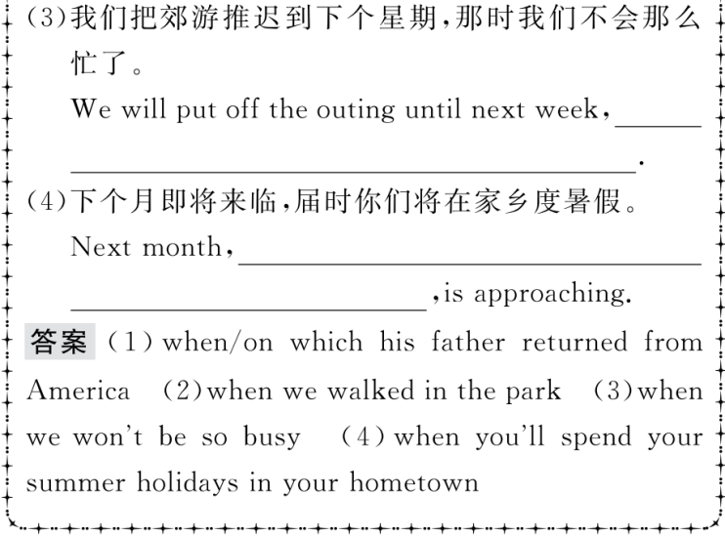
重点词汇
重点句式
高分写作
随堂练习

Slide 34
重点词汇
重点句式
高分写作
随堂练习
旅行计划
一、审题定调
关于旅游计划的安排,写作的时态以现在进行时表示将来为主,人称以第一人称为主。
二、谋篇布局
内容可以分为四部分:
第一部分:说明旅游的主要目的;
第二部分:谈论其他的旅游安排;
第三部分:介绍交通方式;
第四部分:最终的想法。

Slide 35
重点词汇
重点句式
高分写作
随堂练习
三、旅游计划模板

Slide 36
重点词汇
重点句式
高分写作
随堂练习
四、组织语言
第一部分:说明旅游的主要目的

Slide 37
重点词汇
重点句式
高分写作
随堂练习
第二部分:谈论其他的旅游安排

Slide 38
重点词汇
重点句式
高分写作
随堂练习
第三部分:交通方式

Slide 39
重点词汇
重点句式
高分写作
随堂练习
第四部分:最终的想法

Slide 40
重点词汇
重点句式
高分写作
随堂练习
常用语块

Slide 41
重点词汇
重点句式
高分写作
随堂练习
假设你是王明,寒假即将来临,你打算和家人去上海玩。请你给你的好友李华写一封e-mail,分享你的出行计划。
要点:
1.元月21日下午2点左右从醴陵坐高铁去上海,到上海后入住预订酒店,休息一晚。
2.第二天进上海迪士尼乐园游玩,体验各种游乐设施,购买纪念品。
3.第三天上午参观上海科技馆,下午登东方明珠塔,欣赏上海全貌。
4.元月24日乘坐高铁返回。
注意:
1.可适当增加细节,以使行文连贯;
2.词数100左右;开头和结尾已给出,不计入总词数。

Slide 42
重点词汇
重点句式
高分写作
随堂练习
参考词汇:high speed railway (高铁) book (预定) Disneyland(迪士尼乐园) recreation facilities (游乐设施)
souvenir (纪念品) Shanghai Science and Technology Museum (上海科技馆) Oriental Pearl Tower (东方明珠)
Dear Li Hua,
How is everything going?
How about the plan for your winter holiday?I am looking forward to your reply.
Yours,
Wang Ming

Slide 43
重点词汇
重点句式
高分写作
随堂练习
参考范文
Dear Li Hua,
How is everything going?As the winter holiday is approaching,I will have a four-day trip to Shanghai with my family.Here is my plan.

Slide 44
重点词汇
重点句式
高分写作
随堂练习
We will be leaving Liling for Shanghai by the high speed railway at around 2:00 p.m.on Jan.21st.Upon arriving in Shanghai,we will check in the hotel for a good rest first,which will be booked online in advance,so that we can have enough energy to visit Shanghai.On the second day,we are going to the Disneyland to experience all kinds of recreation facilities,and buy some souvenirs at the same time.On the third day,we will be visiting Shanghai Science and Technology Museum in the morning.Besides,we will be climbing the Oriental Pearl Tower in the afternoon,from which we will be enjoying the whole view of Shanghai.We will be also taking photos along the way to record our trip.On Jan.24th,we will be taking the high speed railway back to Liling.After I return,I will share all my photos with you.
How about the plan for your winter holiday?I am looking forward to your reply.
Yours,
Wang Ming

Slide 45
重点词汇
重点句式
高分写作
随堂练习
Ⅰ.单词拼写
1.The sunset was a very beautiful (景象).
答案:sight
2.They decided to memorize their leader by building a (雕像).
答案:statue
3.I don’t want any (评论) about my new haircut,thank you!
答案:comments
4.For centuries the (坟墓) lay there until,by chance,it was discovered by two miners.
答案:tomb
5.Building at the site was stopped after some treasures were (挖掘) earlier this month.
答案:unearthed

Slide 46
重点词汇
重点句式
高分写作
随堂练习
Ⅱ.短语填空
1.Avengers:Endgame is on and I see it with my friend.
答案:can’t wait to
2.Do you think that people have less interest in classical art?
答案:in modern times
3.I will also give you our email address as well as phone number when you me.
答案:reply to
4.You don’t have to join in;there are enough people on the job already.
答案:more than
in modern times,more than,can’t wait to,reply to

